Slide 1


開発環境：Unity 2021.3.19f1
近畿コンピュータ電子専門学校
山本 武琉

Slide 2

概要
ジャンル ：3Dアクションゲーム
コンセプト ：運が試される戦略ゲーム
内容 ：プレイするたびに変化する
武器とステータスでゴールを目指す

Slide 3

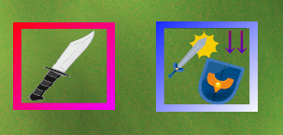
メイン要素 『エクストラック』
パターン１
パターン２
武器：大剣
武器：短剣
ステータス：攻防上昇
ステータス：攻防減少
大剣の高リーチとステータス変化を、
活かして、広大なフィールドを駆け回り
敵を圧倒しよう！
攻撃回数が増えがちなため
AP残量に注意！
短剣のリーチに注意しつつ
防御力が減少しているため、
Hit&Awayを意識しよう！

Slide 4





その他の要素
0になるとゲームオーバー
攻撃するたびに消費する
クールタイム
小 中 大
少
多

Slide 5

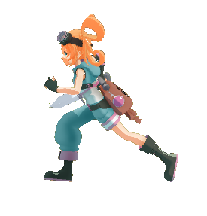
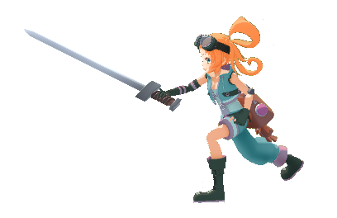
操作
W
左Shift
A
S
D

